Slide 1

1
2
3

Slide 2
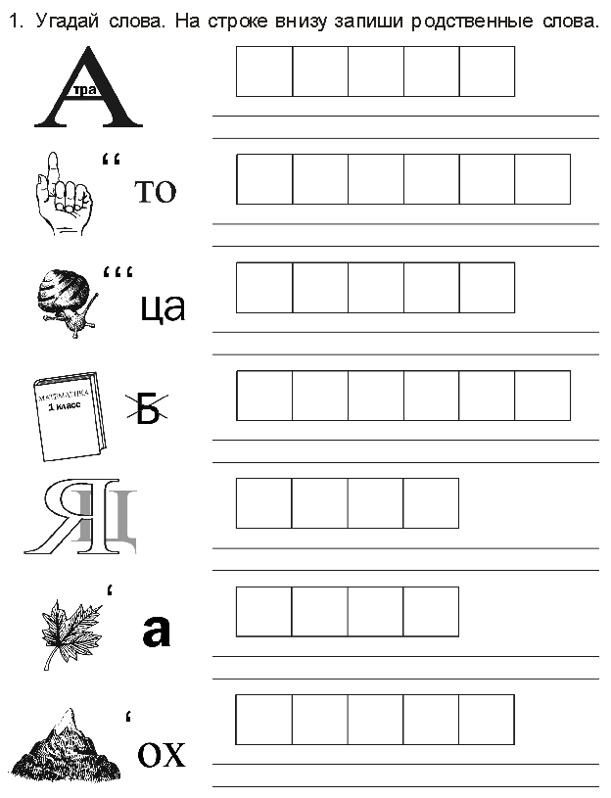
Т
Р
А
В
А
травинка, травяной
П
А
Л
Ь
Т
О
пальтишко, пальтовая (ткань)
У
Л
И
Ц
А
уличная, переулок
У
Ч
Е
Н
И
К
ученье, научился
З
А
Я
Ц
зайчиха, заячьи
Л
И
С
А
лисичка, лисьи
Г
О
Р
О
Х
горошина, гороховый

Slide 3
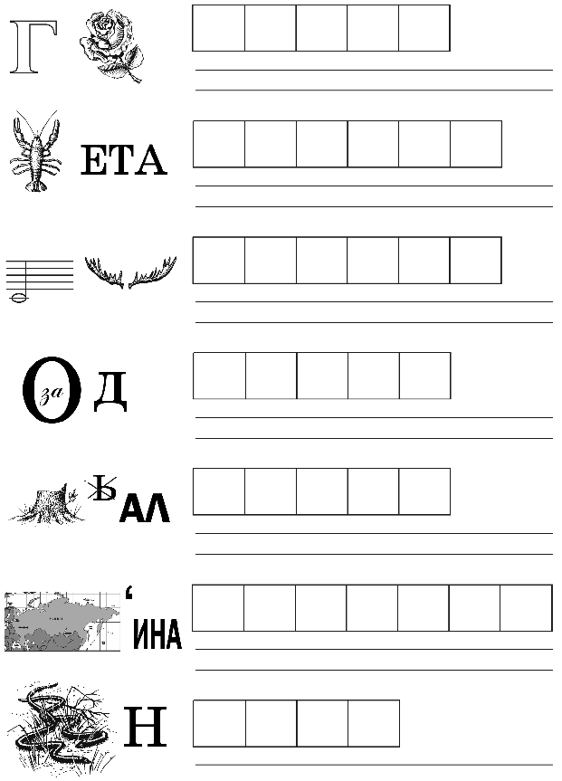
Г
Р
О
З
А
грозный, угрожать
Р
А
К
Е
Т
А
ракетное, ракетка
Д
О
Р
О
Г
А
подорожник, дорожка
З
А
В
О
Д
заводной, заводской
П
Е
Н
А
Л
пенальчик
К
А
Р
Т
И
Н
А
картинка, картинная
У
Ж
И
Н
ужинать

Slide 4
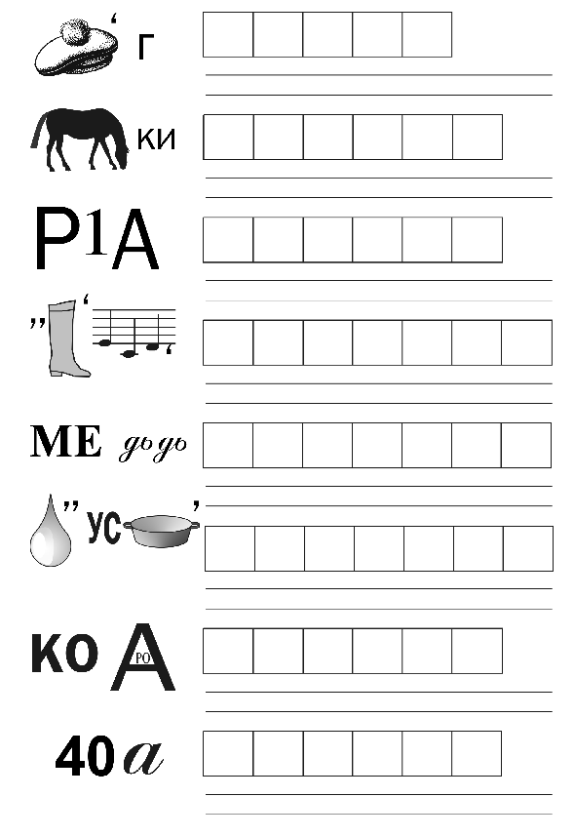

Б
Е
Р
Е
Г
бережок, побережье
К
О
Н
Ь
К
И
коньковый (бег)
Р
О
Д
И
Н
А
родная, уродилась
П
О
М
И
Д
О
Р
помидорка, помидорчик
М
Е
Д
В
Е
Д
Ь
медвежата, медвежьи
К
А
П
У
С
Т
А
капустный, капустка
К
О
Р
О
В
А
коровник, коровье
С
О
Р
О
К
А
сорочьи (гнёзда)

Slide 5
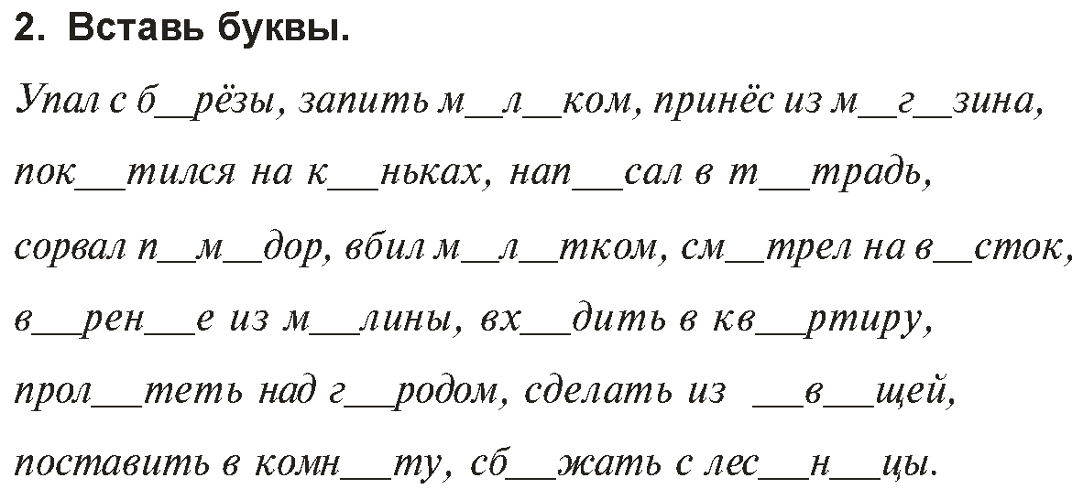
е
о
о
а
а
а
о
и
е
о
и
о
о
о
о
а
ь
а
о
а
е
о
о
о
а
е
т
и

Slide 6
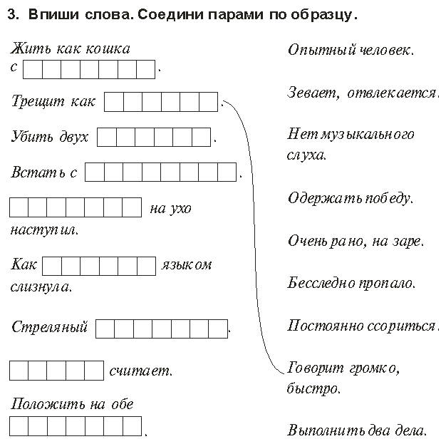
c
о
б
а
к
о
й
с
о
р
о
к
а
з
а
й
ц
е
в
п
е
т
у
х
а
м
и
м
е
д
в
е
д
ь
к
о
р
о
в
а
в
о
р
о
б
е
й
в
о
р
о
н
л
о
п
а
т
к
и

Slide 7
Все задания этого раздела выполнены

